Slide 1

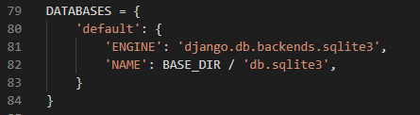
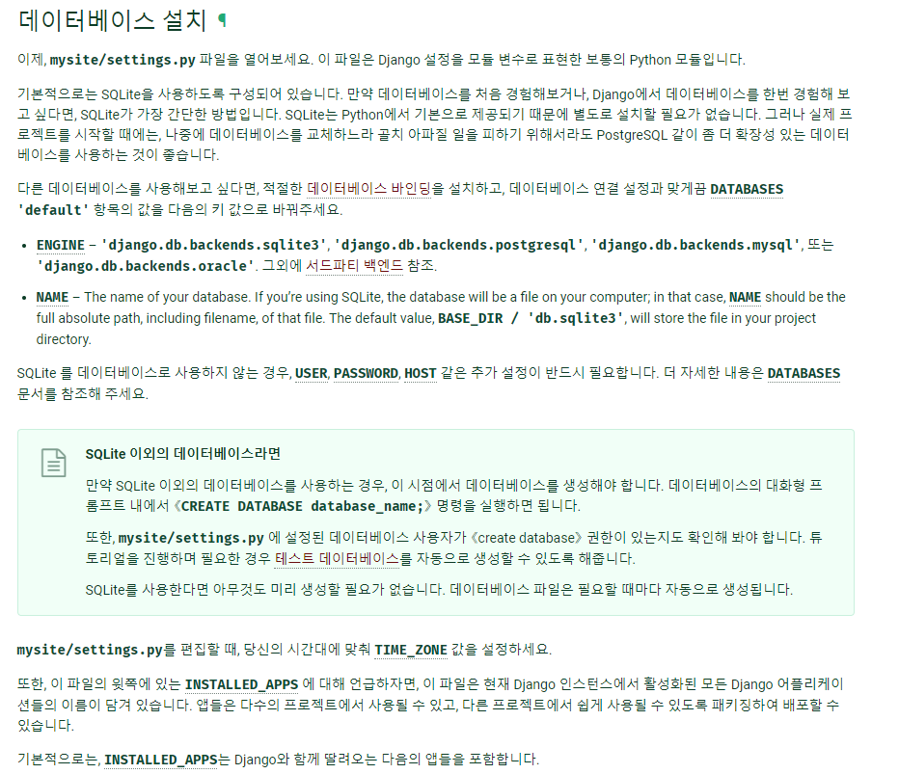
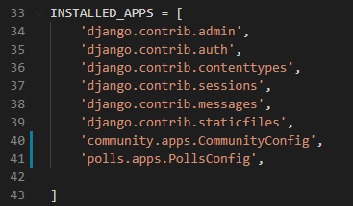
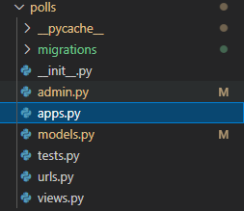
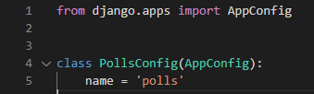


Django DataBase 연결
참조 : https://docs.djangoproject.com/ko/3.1/intro/tutorial02/
Django의 경우 INSTALLED_APPS 를 통해 등록된 APP의 model들을 읽어들여 데이터베이스 테이블을 내부적으로 생성한다. (아래 명령어를 통해)
APP 내부의 model 변경시 makemigrations 명령어를 통해 변경된 정보를 읽어들인다.
읽어들인 변경된 model 정보를 DB상에 반영시킨다.

Slide 2
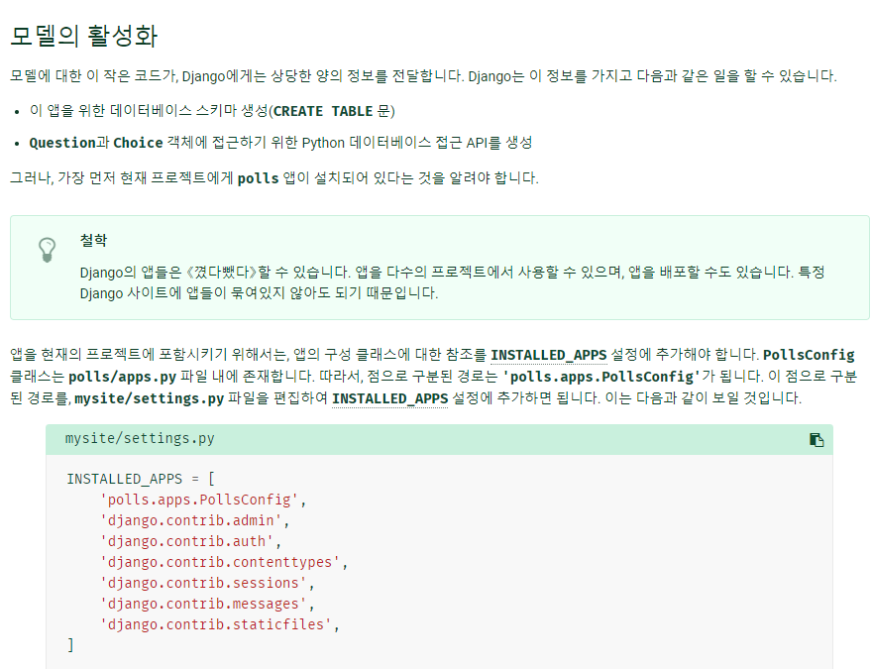
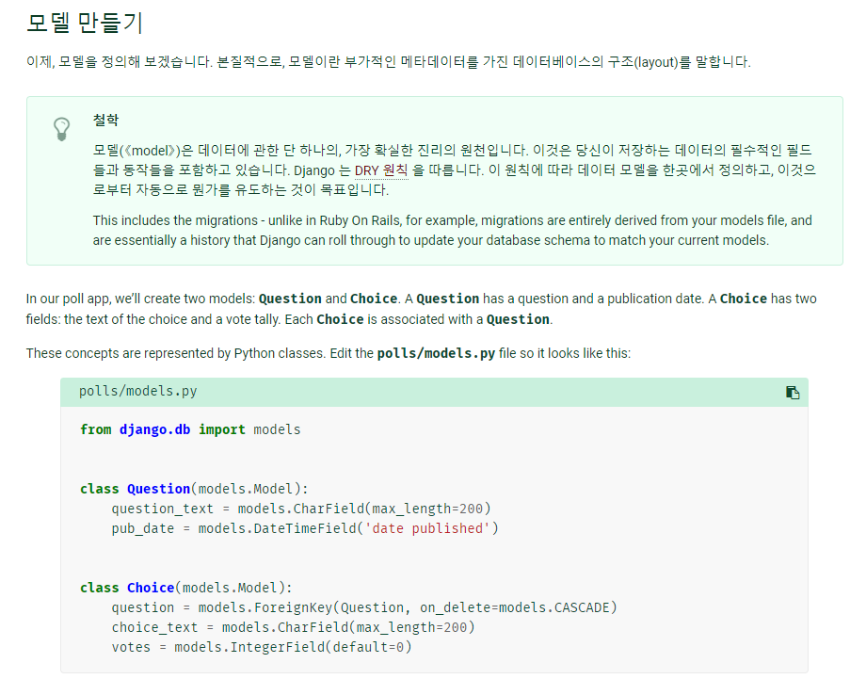

Django 모델 만들기.

Slide 3
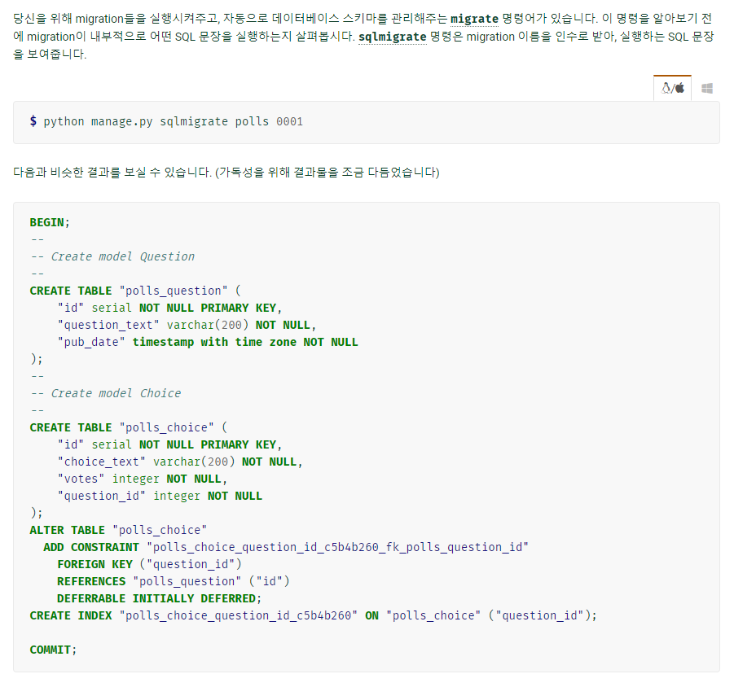
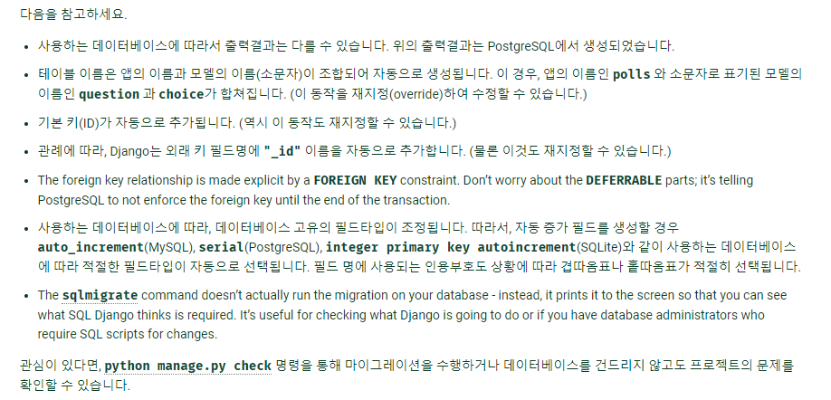
Django 모델 만들기 -2

Slide 4
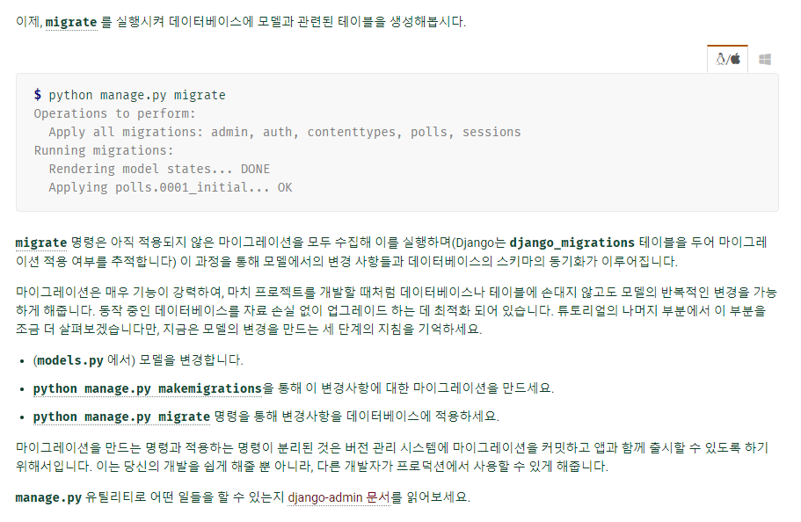
Django 모델 만들기 -2

Slide 5
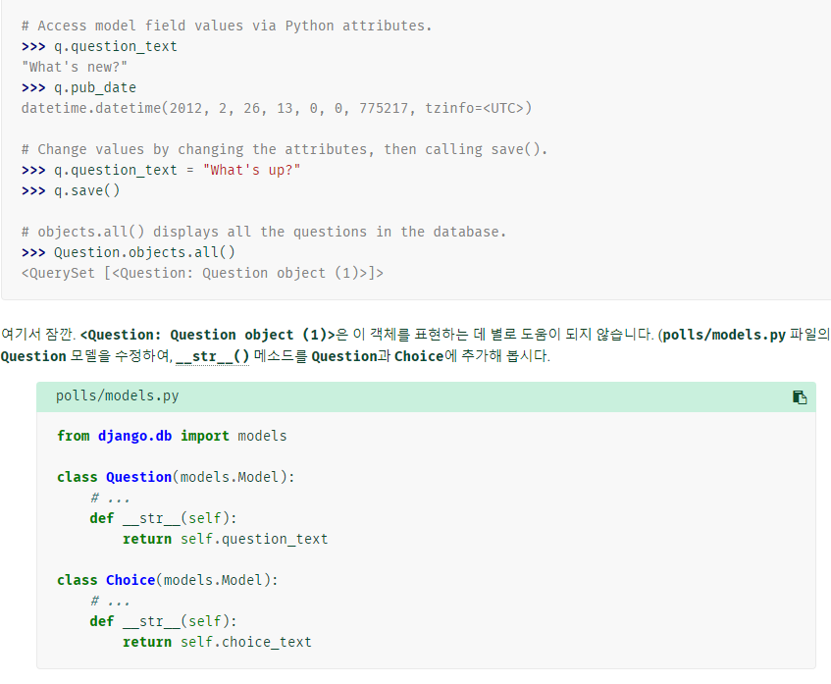
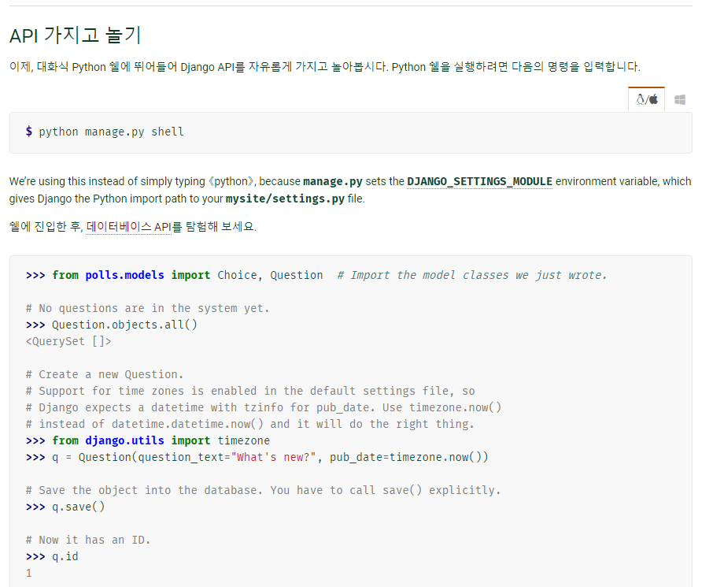
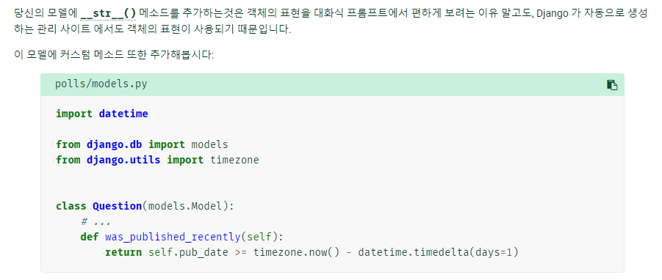
Django 작성한 web project의 API 가지고 놀기

